Slide 1
CERN ROOT
艮泰-柏祖明

Slide 2
CERN ROOT简介
（CERN）开发的基于C++的开源软件，主要用于粒子物理实验的数据处理、科学计算和作图，可用于Windows，Linux和MacOS系统。
ROOT提供了压缩二进制形式的ROOT文件，可以保存大规模的数据或C++对象。通过ROOT的数据结构，能比常规的数据库更快速地获取大规模数据。
ROOT文件的树状结构有利于遍历数据，使得实验组能够通过网络获取、处理数据，或用于大规模散布式计算（如网格计算）。
ROOT提供了大量的数学和统计工具，比如可以根据统计分布自动生成随机数据来模拟复杂系统（与CERN开发的另一款软件探测器模拟软件Geant4结合）等。
ROOT可以生成精美的图片，比如2维和3维的散点图、柱状图、几何结构等。生成的图片可以直接用鼠标调节，然后保存为高质量的pdf，jpg等图片格式。
可以利用CINT C++ 编译器或Python来与ROOT交互，有时甚至可以编写GUI。
ROOT也可以直接运行C++程序，语法比C++简洁，如x=5，ROOT可自动分配（int）x。
2013年年底ROOT开发组颁布了基于C++11标准库的ROOT-6测试版。

Slide 3
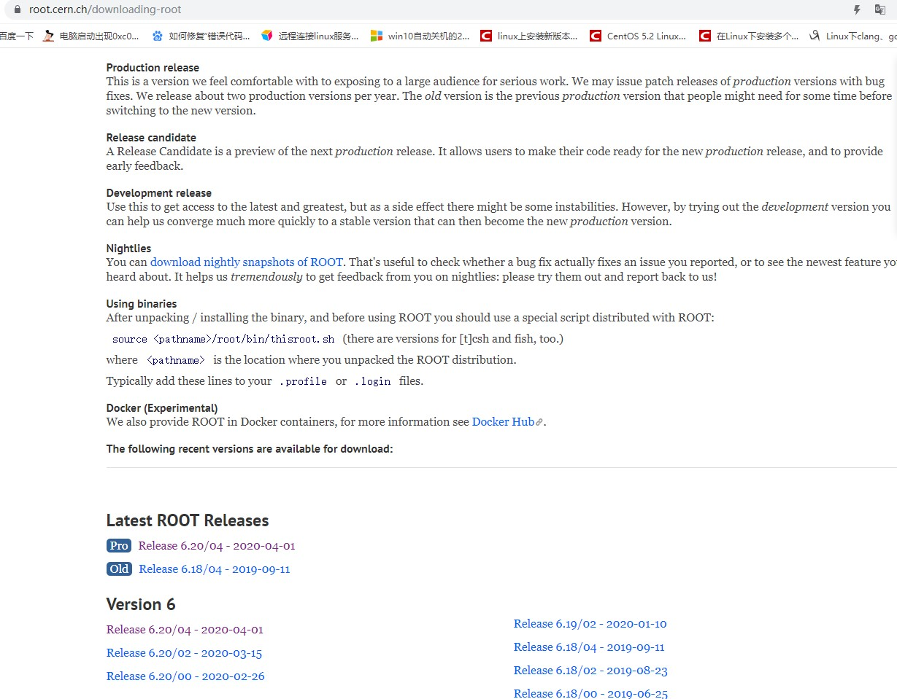
下载
安装中个人遇到的需要下载有ROOT6和cmake 3.9以上版本，下面是链接：
Root6-20:https://root.cern.ch/content/release-62004
Cmake 3.17:https://cmake.org/download/

Slide 4
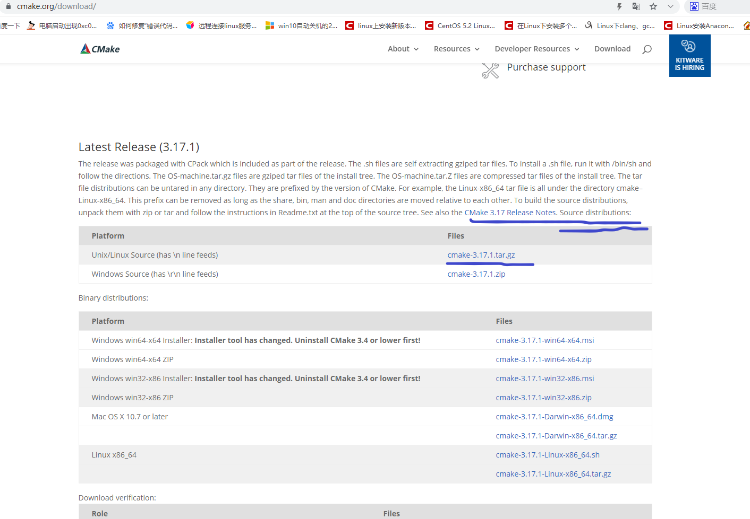
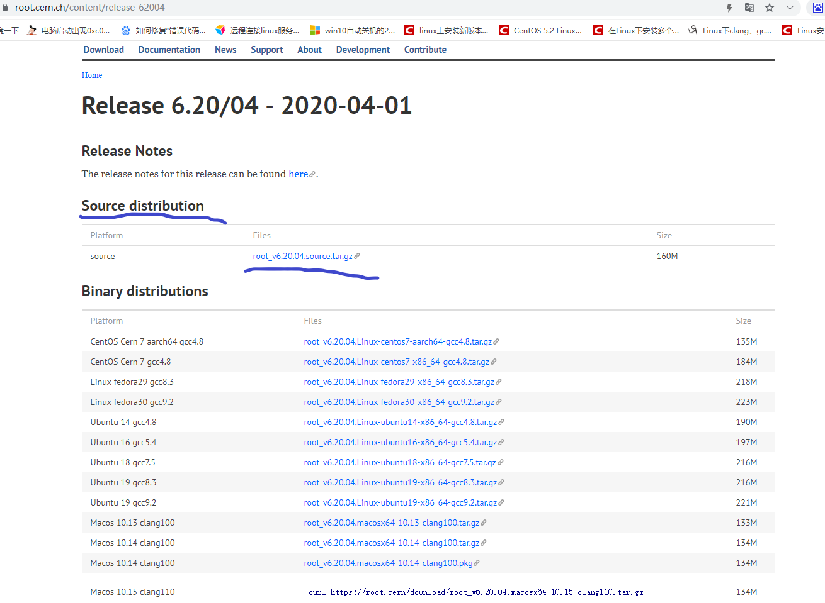
下载时一定要下载source开源软件包

Slide 5
安装前准备：
下载好一些依赖库文件，切换成管理员权限下载：
如果你的linux发行版是 Fedora 18, 19 and 20; Scientific Linux 5, 6; CentOS 6, 7 :
yum install git cmake gcc-c++ gcc binutils libX11-devel libXpm-devel libXft-devel libXext-devel gcc-gfortran openssl-devel pcre-devel mesa-libGL-devel mesa-libGLU-devel glew-devel ftgl-devel mysql-devel fftw-devel cfitsio-devel graphviz-devel avahi-compat-libdns_sd-devel libldap-dev python-devel libxml2-devel gsl-static

Slide 6
如果你的linux发行版是 Ubuntu 10, 12 , 14 and 16:
sudo apt-get install git dpkg-dev cmake g++ gcc binutils libx11-dev libxpm-dev libxft-dev libxext-dev gfortran libssl-dev libpcre3-dev xlibmesa-glu-dev libglew1.5-dev libftgl-dev libmysqlclient-dev libfftw3-dev libcfitsio-dev graphviz-dev libavahi-compat-libdnssd-dev libldap2-dev python-dev libxml2-dev libkrb5-dev libgsl0-dev libqt4-dev
更新完库以后把Cmake进行编译安装
tar xvf cmake-3.17.1.tar.gz
cd cmake /*切换进解压目录*/
mkdir /opt/software/cmake3.17 /*创建软件安装后目录*/
./configure --prefix=/opt/software/cmake3.17 /*进行环境配置*/
gmake –j 4 /*用多少个核进行编译*/
make install /*就可以安装成功*/

Slide 7
ROOT6的安装编译：
可以把安装包直接放在桌面
tar xvf root_v6.20.04.source.tar.gz /*一定要是这个包，其他包没有makelists.txt文件无法配置环境*/
mkdir /opt/software/root6 /*创建安装路径*/
cd /opt/software/root6 /*切换进目录*/
cmake /home/customer/Desktop/root_v6.20.04.source
/*这一步是用cmake进行环境配置，可以对源文件进行环境配置并且把文件复制到root6文件夹并生成makefile方便后面make编译*/
make -j 4 /*建议多核编译，核数根据自己情况设置，编译需要不少时间，我用的4核编译大概30-60分钟*/
make install /*最后没有问题就安装成功了*/

Slide 8
ROOT6版本以前的安装编译：
因为ROOT6版本仅支持cmake编译安装，但是以前版本是支持常规./configure&&make的，在编译时一定要确认ROOT6版本安装包要包含cmakelists.txt以及root6前版本包含configure执行文件，如果解压进去没有发现说明下载错误，去找源码包下载
编译在直接./configure –prefix=/opt/software/root-v
/*自己创建安装的文件夹*/
make –j 4 /*根据自己核数设置*/
Make install
*********不管安装ROOT什么版本安装完都要设置环境变量
vim /etc/profile
######SETTING FOR CERN ROOT##########
export PATH=/opt/software/root6/bin:$PATH
输入i 再wq保存退出source /etc/profile

Slide 9
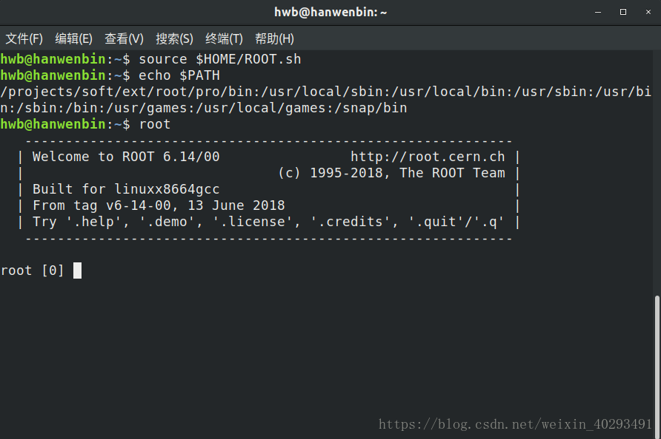
执行测试：
设置后环境变量以后直接打开终端输入root如果出现下面情况贼代表软件可执行程序可以运行：

Slide 10
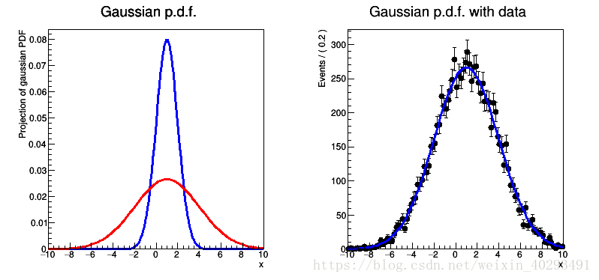
软件测试
利用软件自带的测试算例进行测试：
cd /opt/software/root6/tutorials/rootfit /*算例是在tutorials中的*/
root -l rf101_basics.C
执行后会显示一个图像，显示后则代表软件安装成功算例可以正常运行如下图

Slide 11
分享一个小技巧，在编译或者安装经常会遇到因为缺少库或者找不到而失败，yum install也找不到包安装
公司打包系统有很多的包和依赖库，可以先执行下面命令：
locate 库名称 /*查找服务器中是否有此库*/
如果显示一堆路径，比如其中一个是
/opt/sotware/cmake/lib/liblsm.so
那么复制 /opt/software/cmake/lib
vim /etc/profile
export LD_LIBRARY_PATH=/opt/software/cmake/lib:$LD_LIBRARY_PATH
按esc输入wq
source /etc/profile /*基本就可以解决问题了*/
还有/etc/profile 和~/.bashrc 虽然都是配置环境变量，但是profile只有一个，而bashrc则是每个用户都拥有一个，bashrc编辑后只有该用户能享受自己bashrc，其他用户还需要自己设置，profile是所有用户共享的环境变量，但是如果软件装完用户每次使用软件都要source profile的话则可以添加到该用户的bashrc中基本可以解决

